Slide 1
Metin Madenciliği
VADER algoritması

Slide 2
Vader Algoritması
VADER (Valence Aware Dictionary for sEntiment Reasoning) algoritması hem duygu türü (Pozitif, Negatif) hem de duygu türünün kuvvetini analiz etmeye çalışan bir yöntemdir.
Sözcüksel özellikleri duygu yoğunluğuyla eşleştiren bir sözlüğü ve bağlamsal öğelerin metnin duygusunu nasıl artırdığını, azalttığını veya olumsuzladığını kodlayan beş basit buluşsal yöntemi birleştirir.

Slide 3
Vader Algoritması
Aşağıdaki cümleleri göz önünde bulundurun:
"Parti harika."
Ve
"O adamdan nefret ediyorum."
İlk cümle açıkça olumlu duyguyu aktarırken, ikincisi olumsuz duyguyu aktarır. İnsanlar kelimeleri, cümleleri ve cümleleri duygu ile ilişkilendirir. Metin Duyarlılığı Analizi alanı, metin, ses ve video gibi ortamlarda bulunan duygunun kodunu çözmek ve ölçmek için hesaplamalı algoritmalar kullanmaya çalışır.

Slide 4
Vader Algoritması
Sözcüksel yaklaşımlar , bir sözlük veya 'duygu sözlüğü' oluşturarak sözcükleri duygularla eşlemeyi amaçlar . Bu sözlüğü, başka hiçbir şeye bakmamıza gerek kalmadan, kelime öbeklerinin ve cümlelerin duygularını değerlendirmek için kullanabiliriz. Duygu, {negatif, nötr, pozitif} gibi kategorik olabilir veya bir yoğunluk veya puan aralığı gibi sayısal olabilir.
Sözcüksel yaklaşımlar, cümledeki her kelimenin duygu kategorisine veya puanına bakar ve tüm cümlenin duygu kategorisinin veya puanının ne olduğuna karar verir. Sözcüksel yaklaşımların gücü, etiketlenmiş verileri kullanarak bir model eğitmemize gerek olmaması gerçeğinde yatmaktadır. VADER sözcük yöntemine bir örnektir.

Slide 5
Bir Kelimenin (veya İfadenin) Duygusunu Ölçme
VADER duygu analizi, sözcüksel özellikleri duygu puanları adı verilen duygu yoğunluklarıyla eşleyen bir sözlüğe dayanır.
Bir metnin duygu puanı, metindeki her kelimenin yoğunluğunun toplanmasıyla elde edilebilir.
Sözlük özelliği nedir? Duygusal yoğunluğu nasıl ölçebiliriz?
Sözcüksel özellik derken, metinsel iletişim için kullandığımız her şey olabilir. Bir tweet'i örnek olarak düşünün. Tipik bir tweet'te sadece kelimeleri değil, ":-)" gibi ifadeleri, "LOL" gibi kısaltmaları ve "meh" gibi argoları da bulabiliriz. VADER duyarlılık analiziyle ilgili harika olan şey, bu günlük konuşma dillerinin de yoğunluk değerleriyle eşleştirilmesidir.

Slide 6
Bir Kelimenin (veya İfadenin) Duygusunu Ölçme
Duygu yoğunluğu veya duyarlılık puanı -4 ile +4 arasında bir ölçekte ölçülür;
Burada -4 en olumsuz ve +4 en olumludur. Orta nokta 0, nötr bir duyguyu temsil eder.
Sözlükteki örnek girişler, sırasıyla -2,5 ve 0,9'a eşlenen "korkunç" ve "tamam" şeklindedir. Ek olarak, “/-:” ve “0:-3” ifadeleri -1.3 ve 1.5 ile eşlenir.

Slide 7
Peki Puan Sözlüğü Nasıl oluşturulur?
Amazon Mechanical Turk'ten insan puanlayıcılar kullanarak!
Topluluklara Sorularak
Kime sorduğunuza bağlı olduğu için duygusal yoğunluğun çok keyfi olabileceğini düşünüyor olabilirsiniz. Bazı kelimeler sana çok olumsuz gelmeyebilir ama bana öyle gelebilir. Buna karşı koymak için, VADER duyarlılık analizinin yaratıcıları yalnızca bir değil, birkaç insan puanlayıcıyı dahil ettiler ve her kelime için puanlarının ortalamasını aldılar. Bu, kalabalığın bilgeliği kavramına dayanır:

Slide 8
Bir Cümlenin Duygusunu Ölçme
VADER duyarlılık analizi en olumsuzdan en olumluya doğru -1 ila 1 aralığında bir duyarlılık puanı döndürür.
Bir cümlenin duygu puanı, cümledeki VADER sözlüğünde listelenen her bir kelimenin duygu puanları toplanarak hesaplanır. Dikkatli okuyucular muhtemelen bir çelişki olduğunu fark edeceklerdir: Tek tek kelimelerin -4 ile 4 arasında bir duyarlılık puanı vardır, ancak bir cümlenin döndürülen duygu puanı -1 ile 1 arasındadır.
İkisi de doğru. Bir cümlenin duygu puanı, duygu içeren her kelimenin duygu puanının toplamıdır. Ancak, -1 ile 1 arasında bir değere eşlemek için toplama bir normalleştirme uyguluyoruz.
Hutto tarafından kullanılan normalleştirme

Slide 9
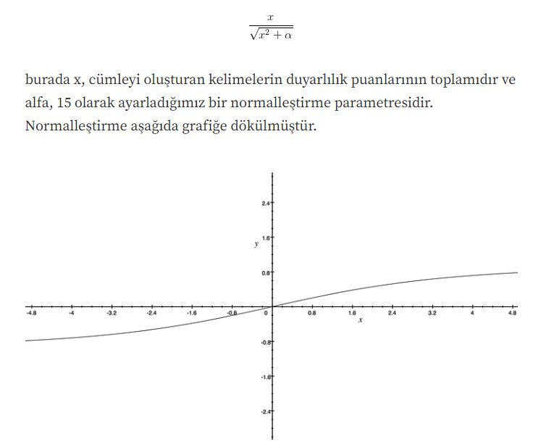
Burada x büyüdükçe -1 veya 1'e yaklaştığını görüyoruz. Benzer şekilde, VADER duygu analizi uyguladığınız belgede çok fazla kelime varsa, buna yakın bir puan alırsınız. -1 veya 1. Bu nedenle, VADER duyarlılık analizi, büyük belgelerde değil, tweet'ler ve cümleler gibi kısa belgelerde en iyi sonucu verir.

Slide 10
Beş Basit Buluşsal Yöntem
Sözcüksel özellikler, cümlede duyguyu etkileyen tek şey değildir. Noktalama işaretleri, büyük harf kullanımı ve duygu veren değiştiriciler gibi başka bağlamsal öğeler de vardır. VADER duyarlılık analizi, beş basit buluşsal yöntemi göz önünde bulundurarak bunları dikkate alır. Bu buluşsal yöntemlerin etkisi yine insan puanlayıcılar kullanılarak ölçülür.
Birincisi: İlk sezgisel noktalamadır . "Hoşuma gitti" ile karşılaştırın. ve onu beğendim!!!" İkinci cümlenin birinciden daha yoğun duygu içerdiğini ve bu nedenle daha yüksek bir VADER duyarlılık puanına sahip olduğunu iddia etmek gerçekten zor değil.
VADER duygu analizi, cümlenin duygu puanını cümleyi bitiren ünlem ve soru işaretlerinin sayısıyla orantılı olarak yükselterek bunu hesaba katar. VADER önce cümlenin duygu puanını hesaplar. Puan pozitifse, VADER her ünlem işareti (0,292) ve soru işareti (0,18) için ampirik olarak elde edilen belirli bir miktar ekler. Skor negatifse, VADER çıkarır.

Slide 11
Beş Basit Buluşsal Yöntem
İkincisi : İkinci buluşsal yöntem, büyük harf kullanımıdır . "Muhteşem performans." "muhteşem performans"tan kesinlikle daha yoğun. Ve böylece VADER, kelimenin olumlu veya olumsuz olmasına bağlı olarak, kelimenin duyarlılık puanını sırasıyla 0,733 artırarak veya azaltarak bunu hesaba katar.
Üçüncüsü: Üçüncü buluşsal yöntem, derece değiştiricilerin kullanılmasıdır (Sıfatlar). Örneğin, "etkileyici sevimli" ve "bir nevi sevimli"yi ele alalım. Niteleyicinin birinci cümledeki etkisi şirinin yoğunluğunu arttırmak, ikinci cümlede ise yoğunluğunu azaltmaktır. VADER, bir dizi güçlendirici ve sönümleyici içeren bir güçlendirici sözlüğü tutar.
Derece değiştiricinin etkisi, değiştirdiği kelimeye olan mesafesine de bağlıdır. Daha uzak kelimelerin, temel kelime üzerinde nispeten daha küçük bir yoğunlaştırıcı etkisi vardır. Temel kelimenin yanındaki bir değiştirici, temel kelimenin olumlu olup olmamasına bağlı olarak cümlenin duygu puanına 0,293 ekler veya çıkarır. Temel kelimeden ikinci bir değiştirici, 0,293'ün %95'ini ekler/çıkarır ve üçüncüsü, %90'ı ekler/çıkarır.

Slide 12
Beş Basit Buluşsal Yöntem
Dördüncü: Dördüncü buluşsal yöntem, "ama" nedeniyle kutuplardaki kaymadır . Çoğu zaman, "ama" iki cümleyi zıt duygularla birleştirir. Bununla birlikte, baskın duygu ikincisidir. Örneğin, "Seni seviyorum ama artık seninle olmak istemiyorum." "Seni seviyorum" ilk cümlesi olumlu, ancak ikincisi "Artık seninle birlikte olmak istemiyorum." negatiftir ve duygusal açıdan açıkça daha baskındır.
VADER bir "ama" denetleyicisi uygular. Temel olarak, "ama"dan önceki tüm duygu içeren kelimelerin değerleri değerlerinin %50'sine düşürülürken, "ama"dan sonrakilerin değerlerinin %150'sine yükselir.

Slide 13
Beş Basit Buluşsal Yöntem
Beşinci: Beşinci buluşsal yöntem, polarite olumsuzlamasını yakalamak için duygu yüklü sözcüksel bir özellikten önceki trigramı incelemektir . Burada, bir trigram, üç sözcüksel özellik kümesini ifade eder. VADER, olumsuzlayıcı kelimelerin bir listesini tutar. Olumsuzluk, duygu yüklü sözcüksel özelliğin duyarlılık puanı ampirik olarak belirlenmiş -0,74 değeriyle çarpılarak yakalanır.

Slide 14
Matlab Uygulaması
Kod Ektedir
Notes:
filename = "weekendUpdates.xlsx";
tbl = readtable(filename,'TextType','string');
head(tbl)
str = tbl.TextData;
documents = tokenizedDocument(str);
documents(1:5)
compoundScores = vaderSentimentScores(documents);
compoundScores(1:5)
idx = compoundScores > 0;
strPositive = str(idx);
strNegative = str(~idx);
figure
subplot(1,2,1)
wordcloud(strPositive);
title("Positive Sentiment")
subplot(1,2,2)
wordcloud(strNegative);
title("Negative Sentiment")

